Slide 1
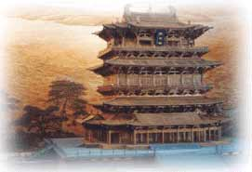
登鹳雀楼

Slide 2

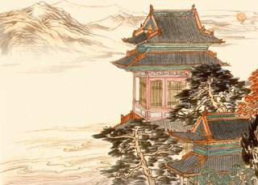
PPT课件：www.1ppt.com/kejian/ 语文课件：www.1ppt.com/kejian/yuwen/
数学课件：www.1ppt.com/kejian/shuxue/ 英语课件：www.1ppt.com/kejian/yingyu/
人教版一年级语文上册：www.1ppt.com/kejian/yuwen/138/
人教版二年级语文上册：www.1ppt.com/kejian/yuwen/160/
人教版三年级语文上册：www.1ppt.com/kejian/yuwen/161/
人教版四年级语文上册：www.1ppt.com/kejian/yuwen/162/
人教版五年级语文上册：www.1ppt.com/kejian/yuwen/163/
人教版六年级语文上册：www.1ppt.com/kejian/yuwen/164/
人教版七年级语文上册：www.1ppt.com/kejian/yuwen/165/
人教版八年级语文上册：www.1ppt.com/kejian/yuwen/166/
人教版九年级语文上册：www.1ppt.com/kejian/yuwen/167/

Slide 3

雀 楼 依 入
欲 穷 千里目 更

Slide 4
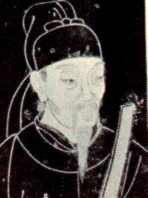
王之涣
唐代著名诗人，他的诗，很多都被当时乐工制成乐曲，广为传唱，深受人们喜爱。

Slide 5
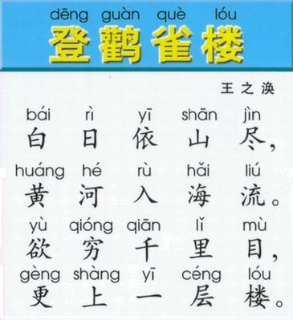

Slide 6
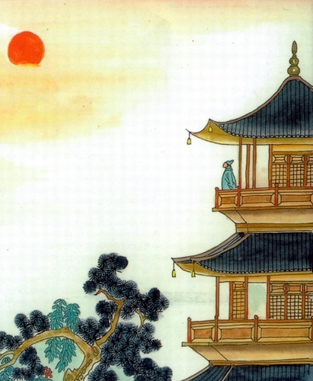
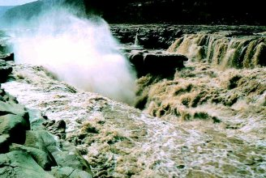
傍晚的太阳依靠着连绵起伏的群山渐渐落下去了。
登鹳雀楼
白日依山尽，
黄河入海流。

Slide 7

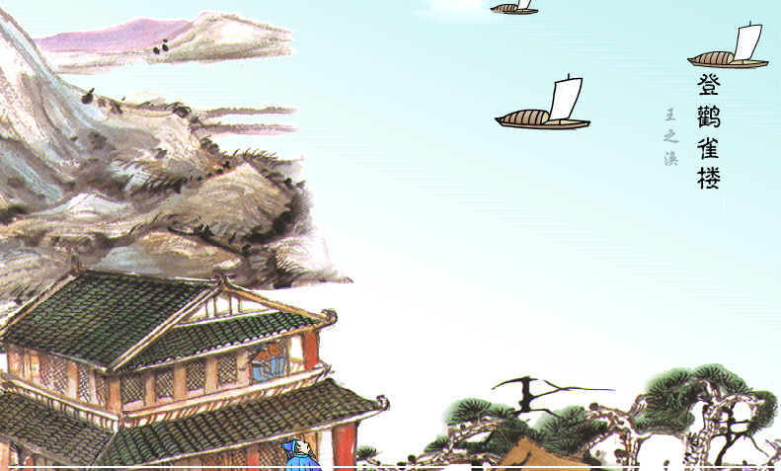
白日依山尽，
黄河入海流．
欲穷千里目，
更上一层楼．

Slide 8

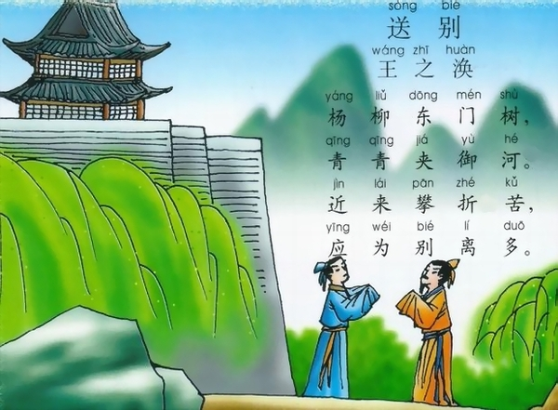
送别

